Slide 1
مقاييس النزعة المركزية

Slide 2
2.1.مقاييس النزعة المركزية

Slide 4
.2.1.1 الوسط الحسابي ( المتوسط )
طريق حسابه:
(أولاً):

Slide 5
مثال(2.1)

Slide 6
(ثانياً):

Slide 7
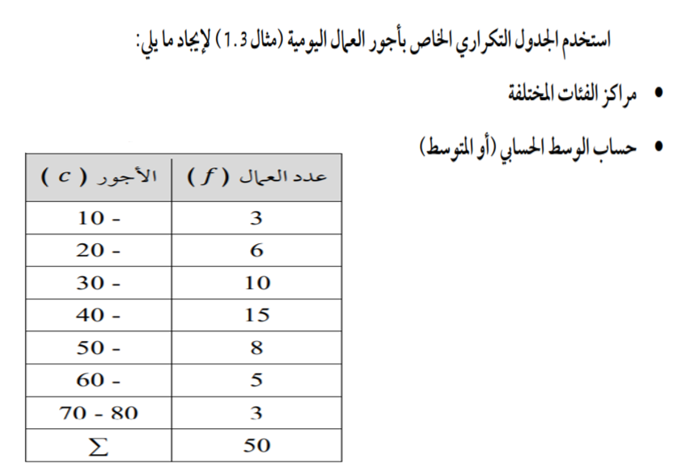
مثال(2.2)

Slide 9
.2.1.2 الوسيط
طريق حسابه:

Slide 10
مثال(2.3)

Slide 11
.2.1.3المنوال
طريق حسابه:
(أولاً):

Slide 12
مثال(2.3)

Slide 13
(ثانياً):

Slide 14
مثال(2.7)

